Slide 1

Smart Home
Trabalho realizado por:
Marcelo Feliz nº50356

Slide 2
Smart Home
IOT
Beneficios e riscos das tecnologias Smart Home
Smart Grid
Introdução

Slide 3
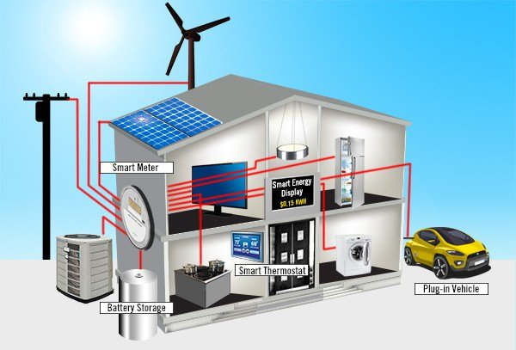
Smart Home

Slide 4
Smart Home
Casa inteligente refere-se a uma configuração doméstica conveniente, onde aparelhos e dispositivos podem ser controlados automaticamente remotamente de qualquer lugar com uma conexão à Internet usando um dispositivo móvel ou outro dispositivo em rede. Os dispositivos em uma casa inteligente são interconectados pela internet, permitindo que o usuário controle remotamente funções como acesso de segurança à casa, temperatura, iluminação e home theater
Hayes (2022)

Slide 5
Aplicações das Smart Home
Segurança
Controlo energético
Luz
Ar Condicionado
Aparelhos domésticos

Slide 6
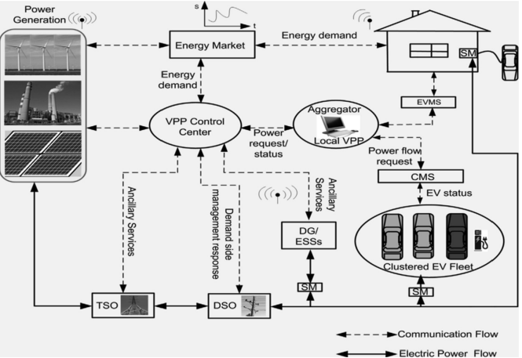
Smart Grid

Slide 7
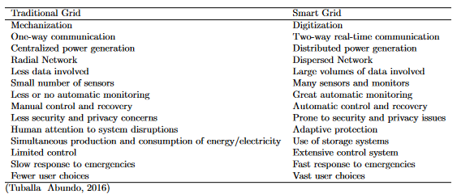
Comparação

Slide 8
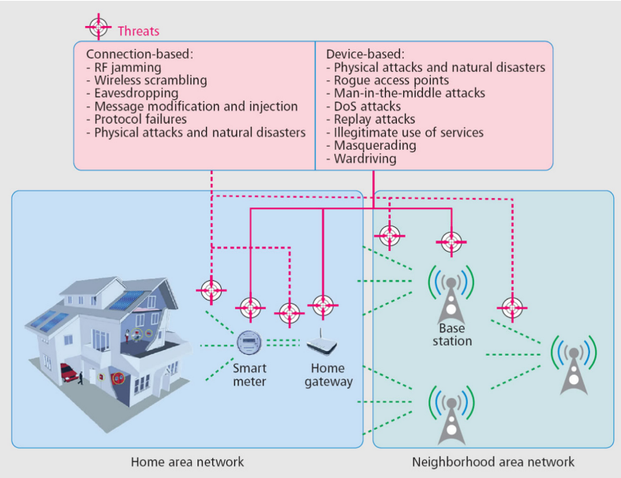
Problemas de segurança
(kabalci, 2016)

Slide 9
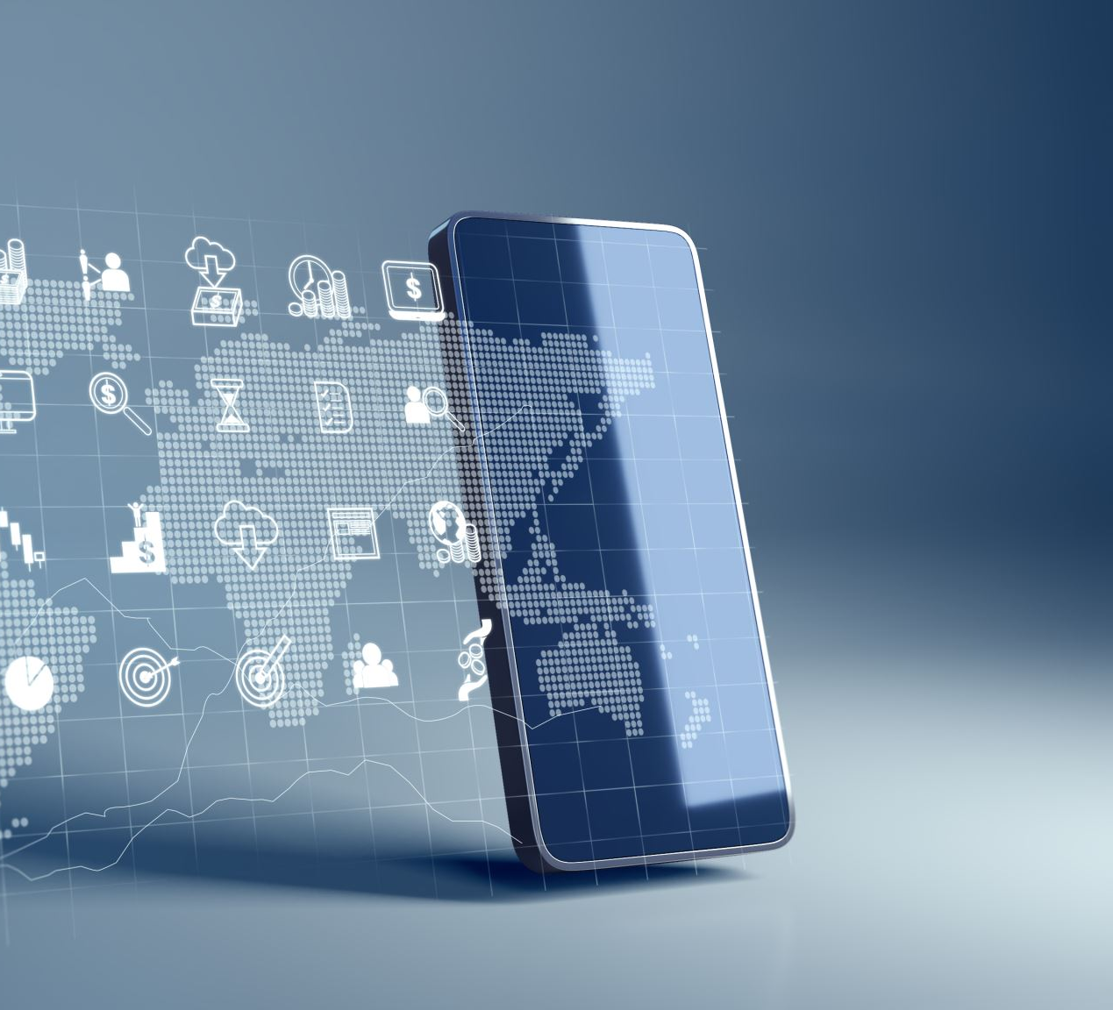
IOT
A Internet das Coisas (IoT) descreve a rede de objetos físicos – “coisas” – que são incorporados a sensores, software e outras tecnologias com o objetivo de conectar e trocar dados com outros dispositivos e sistemas pela Internet. Esses dispositivos variam de objetos domésticos comuns a ferramentas industriais sofisticadas

Slide 10
Aceso a tecnologia de sensores barata e gastos energéticos baratos.
Conetividade.
Plataformas de computação cloud.
Machine learning e análise.
Conversational artificial intelligence (AI).
Quais tecnologias fizeram IOT possivel?
Notes:
Access to low-cost, low-power sensor technology. Sensores baratos estão a tornando a tecnologia IoT possível para mais fabricantes.
Connectivity. Uma série de protocolos de rede para a Internet facilitou a conexão de sensores à nuvem e a outros IOT para uma transferência de dados eficiente.
Cloud computing platforms. O aumento na disponibilidade de plataformas de nuvem permite que empresas e consumidores acessem a infraestrutura de que precisam para expandir sem precisar gerenciar tudo.p
Machine learning and analytics. Com avanços em aprendizado de máquina e análise, juntamente com acesso a grandes e variadas quantidades de dados armazenados na nuvem, as empresas podem coletar dados com mais rapidez e facilidade. O surgimento dessas tecnologias aliadas continua a ultrapassar os limites da IoT e os dados produzidos pela IoT também alimentam essas tecnologias.
Conversational artificial intelligence (AI). Os avanços nas redes neurais trouxeram o processamento de linguagem natural (NLP) para dispositivos IoT (como assistentes pessoais digitais Alexa, Cortana e Siri) e os tornaram atraentes, acessíveis e viáveis para uso doméstico.

Slide 11
Otimização de gastos
Conforto aprimorado
Monitoramento e controle
Impacto ambiental
Segurança melhorada
IOT in a Smart Home
Notes:
Optimization of spending
permite que você reduza seus gastos. Usando insights de consumo fornecidos por um sistema de gerenciamento de água de eletricidade ou IoT, você pode identificar facilmente os pontos de desperdício e ajustar seu uso de acordo. Além disso, os dispositivos inteligentes geralmente são projetados para otimizar o uso de recursos. A iluminação inteligente, por exemplo, liga e desliga automaticamente dependendo dos dados provenientes dos sensores de presença.
Improved Comfort
uso de algoritmos inteligentes que dão aos dispositivos domésticos um certo nível de autonomia e fornecem recursos de tomada de decisão situacional. Assim, uma geladeira inteligente pode decidir reordenar mantimentos on-line. Como resultado, esse nível de automação residencial facilita nossa vida e ainda deixa o controle principal em nossas mãos.
Monitoring and control
Graças às soluções de IoT domésticas inteligentes, obtemos um novo nível de controle sobre nossa casa. Não apenas podemos ligar e desligar remotamente nossos aparelhos, mas também controlar toda a gama de funcionalidades em aplicativos móveis ou da web. Por exemplo, as geladeiras inteligentes da LG permitem que você encomende a produção extra de gelo quando ainda estiver na Target comprando coisas para a festa ou verifique as datas de validade dos produtos para ajudá-lo a otimizar sua lista de compras. Mais importante, os sistemas inteligentes fornecem uma imagem anteriormente indisponível de como as coisas funcionam em sua casa. Os dispositivos conectados coletam dados, os processam e geram insights significativos nos painéis do seu aplicativo. Assim, você pode monitorar, por exemplo, quanta eletricidade cada dispositivo consome, calcular gastos com utilidades em tempo real, acompanhar a umidade e outras condições de qualidade do ar em seu espaço, etc.
Environmental impact
proprietários, seus vizinhos, o país e até o planeta inteiro. Otimizando o uso de recursos, não só reduzimos nossos gastos, como também reduzimos nossa pegada de carbono. De fato, a Internet das Coisas já é a força motriz da iniciativa de energia verde. Desde iluminação LED autônoma, consumo de energia e sistemas de gerenciamento de resíduos até soluções de infraestrutura como sistemas fotovoltaicos e IoT e redes inteligentes para residências, a tecnologia conectada permite que todos sejam verdes, diminuam as emissões de carbono e reduzam a poluição. A gama de ideias de automação residencial baseadas em IoT neste setor está em constante crescimento. O Watttime, por exemplo, oferece uma maneira inteligente e ao mesmo tempo fácil de uma casa manter a energia limpa. A empresa fornece IoT e ferramentas de dados que permitem que qualquer pessoa mude automaticamente de um fornecedor de energia para outro, sempre escolhendo o mais verde.
Enhanced security
Sistemas como trava de agosto ou câmera TP-Link para segurança doméstica são a parte usual de um kit doméstico conectado. A segurança aprimorada é um benefício doméstico inteligente que os primeiros a adotarem mais. No entanto, fechaduras inteligentes e câmeras de vigilância não são as únicas ferramentas para melhorar a segurança das residências. Hoje, os sistemas de monitoramento para residências são capazes de detectar picos de energia, reconhecer vazamentos usando sensores de água ou gás, alertar sobre poluição perigosa do ar e enviar notificações oportunas para evitar complicações ou até mesmo uma catástrofe.

Slide 12

Duvidas?

